Slide 1

Vue.js: часть 2
ORTDNIPRO.ORG/JS

Slide 2
Vue.js

Slide 3
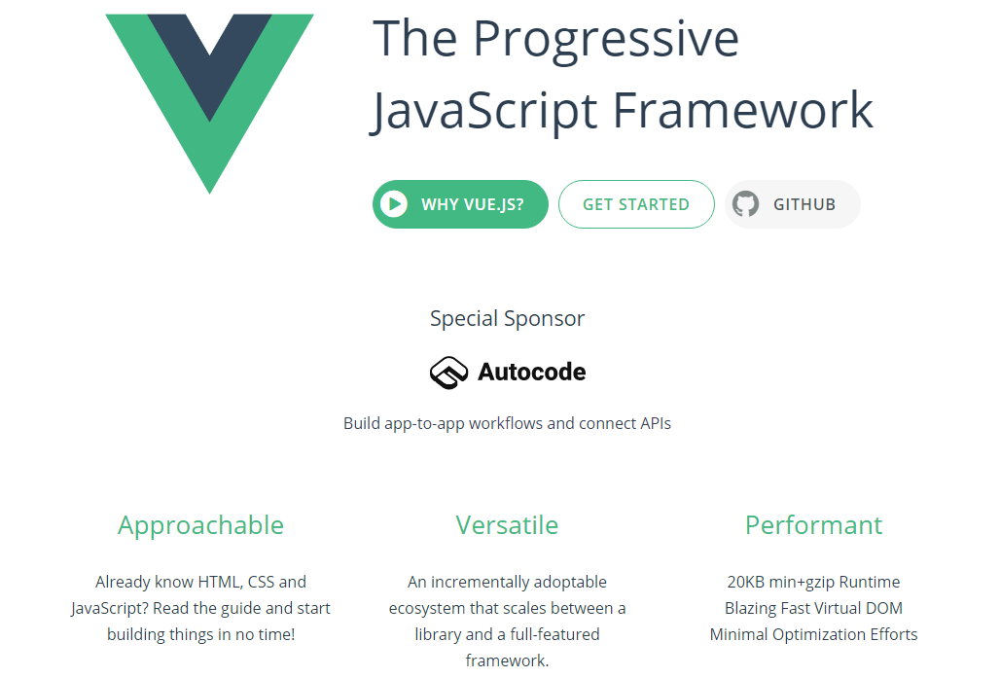
Vue.js – фреймворк для разработки SPA
https://v3.ru.vuejs.org/ru/
3

Slide 4
1. План на сегодня

Slide 5
План на сегодня
1. Работа с классами и inline-стилями https://v3.ru.vuejs.org/ru/guide/class-and-style.html 2. Работа с атрибутами (булевыми и со значениями) https://v3.ru.vuejs.org/ru/guide/template-syntax.html 3. Обработка событий и их параметров https://v3.ru.vuejs.org/ru/guide/events.html 4. Работа с элементами ввода, ref-атрибуты, способ валидации данных https://v3.ru.vuejs.org/ru/guide/forms.html
Воспользуйтесь шаблоном в репозитории занятия ./src/demo-template
5

Slide 6
2. Немного практики и watchers’ы

Slide 7
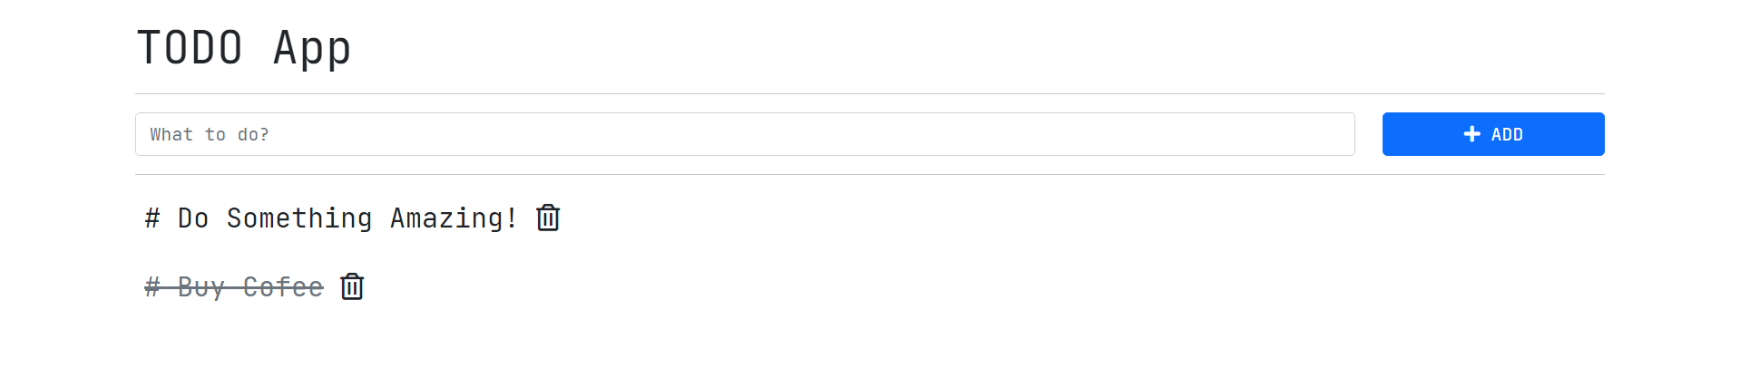
TODO приложение + Vue
Воспользуйтесь шаблоном в репозитории занятия ./src/spa-todo-app
Тут нам помогут Wathchers’ы (методы-наблюдатели):
https://v3.ru.vuejs.org/ru/guide/computed.html#методы-наблюдатели
7

Slide 8
На следующем занятии

Slide 9
На следующем занятии
Компоненты во Vue.js
9

Slide 10
Домашнее задание
/сделать

Slide 11
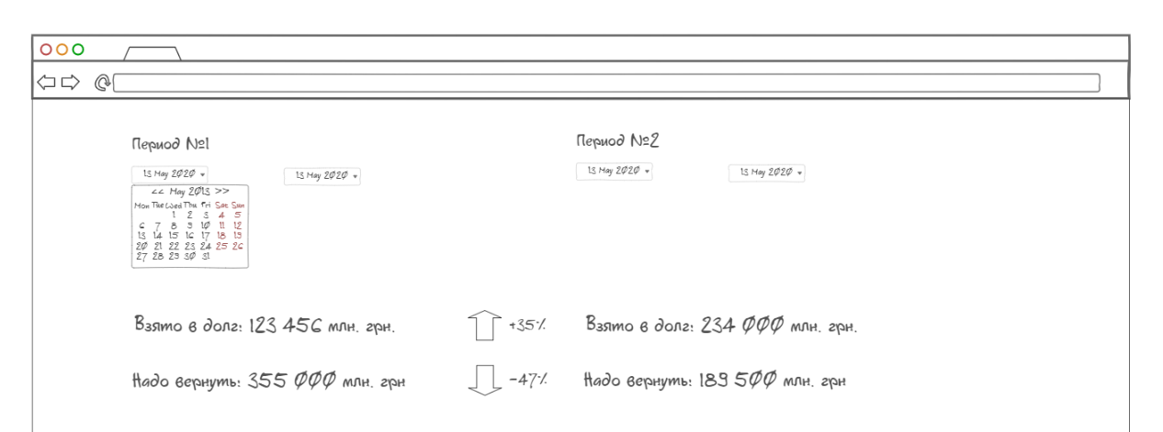
Домашнее задание #R.1
Воспользуйтесь https://bank.gov.ua/NBUStatService/v1/statdirectory/ovdp?json и создайте приложение которое будет показывать суммарные значения за выбранные период – сколько взято в долг за период и сколько за этот период нужно вернуть. Обеспечьте показ данных за два периода, и отображение процентной разницы между ними. Данные в других валютах пересчитайте в гривну по текущему (на сегодня) курсу от НБУ.

